Slide 1
UAT FINAL
Apotik End-to-End
STATUS AKHIR
PASS
Kasir, kulakan, pembayaran vendor, posting jurnal, dan laporan
500 proses kasir
500 dokumen procurement
1.100 jurnal terposting
1.058 pengujian lulus
Server demo | Apotik 1.35.1+189 | Backend r87376
Notes:
Deck ini merangkum hasil UAT end-to-end Apotik pada server demo. Bukti volume dijalankan melalui API live dan bukti visual diambil dari UI. Semua data menggunakan penanda UAT.
[Sources]
- docs/pos-apotik-emedik/uat-e2e-final-2026-09-07/LAPORAN-UAT-E2E-APOTIK-2026-09-07.md
[/Sources]

Slide 2
RINGKASAN
Seluruh rantai operasional utama berstatus PASS
500
500
1.100
1.058
proses kasir tervalidasi
dokumen procurement
jurnal run-specific
pengujian Flutter
Kasir Apotik
5 mode × 100 transaksi
PASS
Kulakan
5 tahap × 100 dokumen
PASS
Akuntansi
Penjualan, HPP, persediaan, hutang
PASS
Laporan
Operasional + 6 laporan akuntansi
PASS
Tidak ditemukan transaksi ganda pada retry dan seluruh draf run-specific selesai diposting.
UAT E2E APOTIK | 7 SEPTEMBER 2026
02
Notes:
Ringkasan menggabungkan 500 proses kasir, 500 dokumen procurement, 1.100 jurnal run-specific, dan 1.058 pengujian Flutter. Idempotensi dan posting ulang tidak membentuk transaksi atau jurnal ganda.
[Sources]
- evidence/results/uat-kasir-summary.json
- evidence/results/procurement-summary.json
- evidence/results/financial-report-summary.json
[/Sources]

Slide 3
ALUR PROSES
Satu rantai audit dari master sampai laporan
Master obat
dan batch
Kasir dan
resep
PR, PO, BAST
dan tagihan
Pembayaran
vendor
Posting
jurnal
Laporan dan
audit
FEFO
Idempoten
Maker-checker
Rekonsiliasi
batch layak dan stok cukup
kode mutasi tidak berulang
otorisasi posting
dokumen dan jurnal seimbang
UAT E2E APOTIK | 7 SEPTEMBER 2026
03
Notes:
Flow ini dibuat sebagai objek editable. Setiap tahap memiliki pengenal dokumen, detail item, actor, waktu, dan referensi jurnal sehingga hasil laporan dapat ditelusuri kembali ke sumber transaksi.
[Sources]
- docs/pos-apotik-emedik/uat-e2e-final-2026-09-07/assets/flow-e2e-apotik.png
[/Sources]

Slide 4
MODEL DATA
ERD logis menghubungkan operasi dan akuntansi
Produk
obat
Resep dan
formula
Permintaan
pembelian
Penerimaan
BAST
Batch dan
kedaluwarsa
Penjualan
Apotik
Pemesanan
pembelian
Tagihan dan
pembayaran
Jurnal
akuntansi
Laporan
keuangan
Kunci telusur
Kode transaksi, nomor dokumen, batch, detail item, pengguna, waktu, referensi sumber, status posting, dan jejak retry.
UAT E2E APOTIK | 7 SEPTEMBER 2026
04
Notes:
ERD ini bersifat logis dan editable. Nama tabel fisik dapat berbeda. Fokusnya adalah relasi yang diuji antara produk, batch, resep, penjualan, procurement, pembayaran, jurnal, dan laporan.
[Sources]
- docs/pos-apotik-emedik/uat-e2e-final-2026-09-07/assets/erd-kasir-apotik.png
- docs/pos-apotik-emedik/uat-e2e-final-2026-09-07/assets/erd-pengadaan-akuntansi.png
[/Sources]

Slide 5
KASIR APOTIK
Lima mode penjualan lulus 100 dari 100
OTC dan Obat Bebas
100 transaksi
PASS
Resep Dokter
100 transaksi
PASS
Racikan
100 transaksi
PASS
Produksi Farmasi
100 proses produksi
PASS
Tebus Resep Campuran
100 transaksi, 500 baris resep
PASS
10.000
500
500
1.000
obat jadi sample
formula racikan
formula produksi
resep klinis lengkap
UAT E2E APOTIK | 7 SEPTEMBER 2026
05
Notes:
Run FNL0907B menghasilkan masing-masing 100 transaksi OTC, resep dokter, racikan, produksi farmasi, dan tebus resep. Seluruh fungsi utama terbuka dan pembayaran dapat diselesaikan.
[Sources]
- evidence/results/uat-kasir-summary.json
[/Sources]

Slide 6
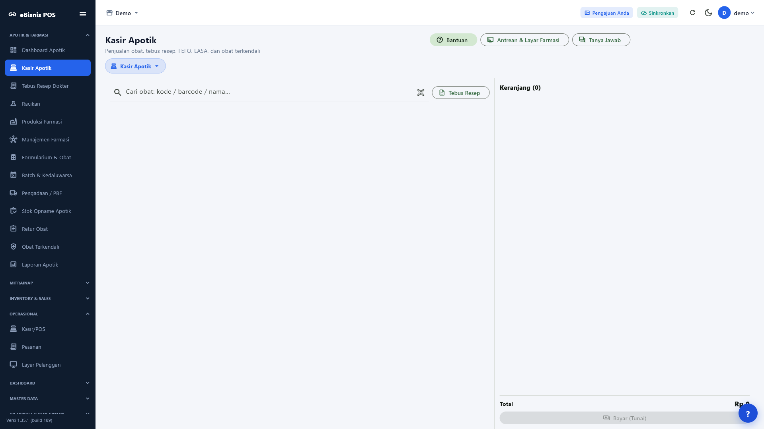
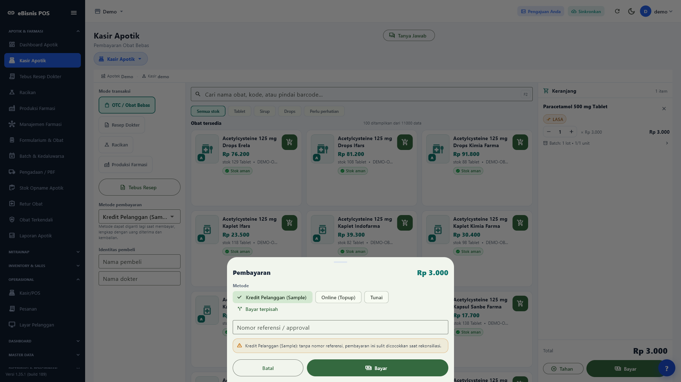
KASIR APOTIK
OTC berhasil dari pemilihan batch sampai pembayaran
Katalog obat jadi dan stok batch
Pembayaran OTC dan kembalian
Kode transaksi terinisialisasi, FEFO aktif, stok berkurang, dan jurnal penjualan serta HPP terbentuk.
UAT E2E APOTIK | 7 SEPTEMBER 2026
06
Notes:
Bukti layar memperlihatkan katalog OTC dan dialog pembayaran. Pengujian memeriksa batch FEFO, pembayaran tunai, kembalian, mutasi stok, dan pembentukan jurnal.
[Sources]
- evidence/screenshots-kasir/01-kasir-obat-jadi.png
- evidence/screenshots-kasir/01c-pembayaran-obat-bebas.png
[/Sources]

Slide 7
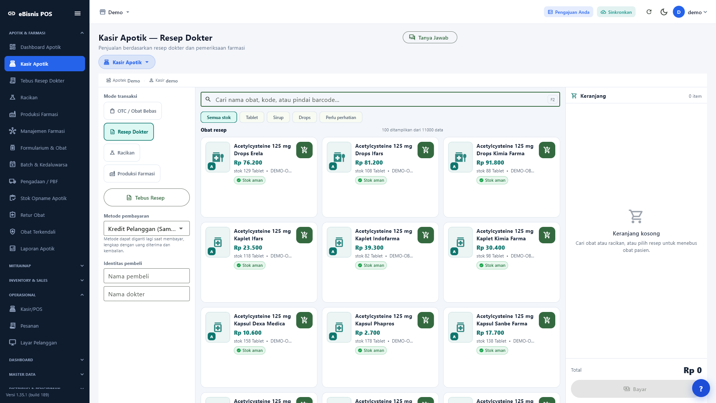
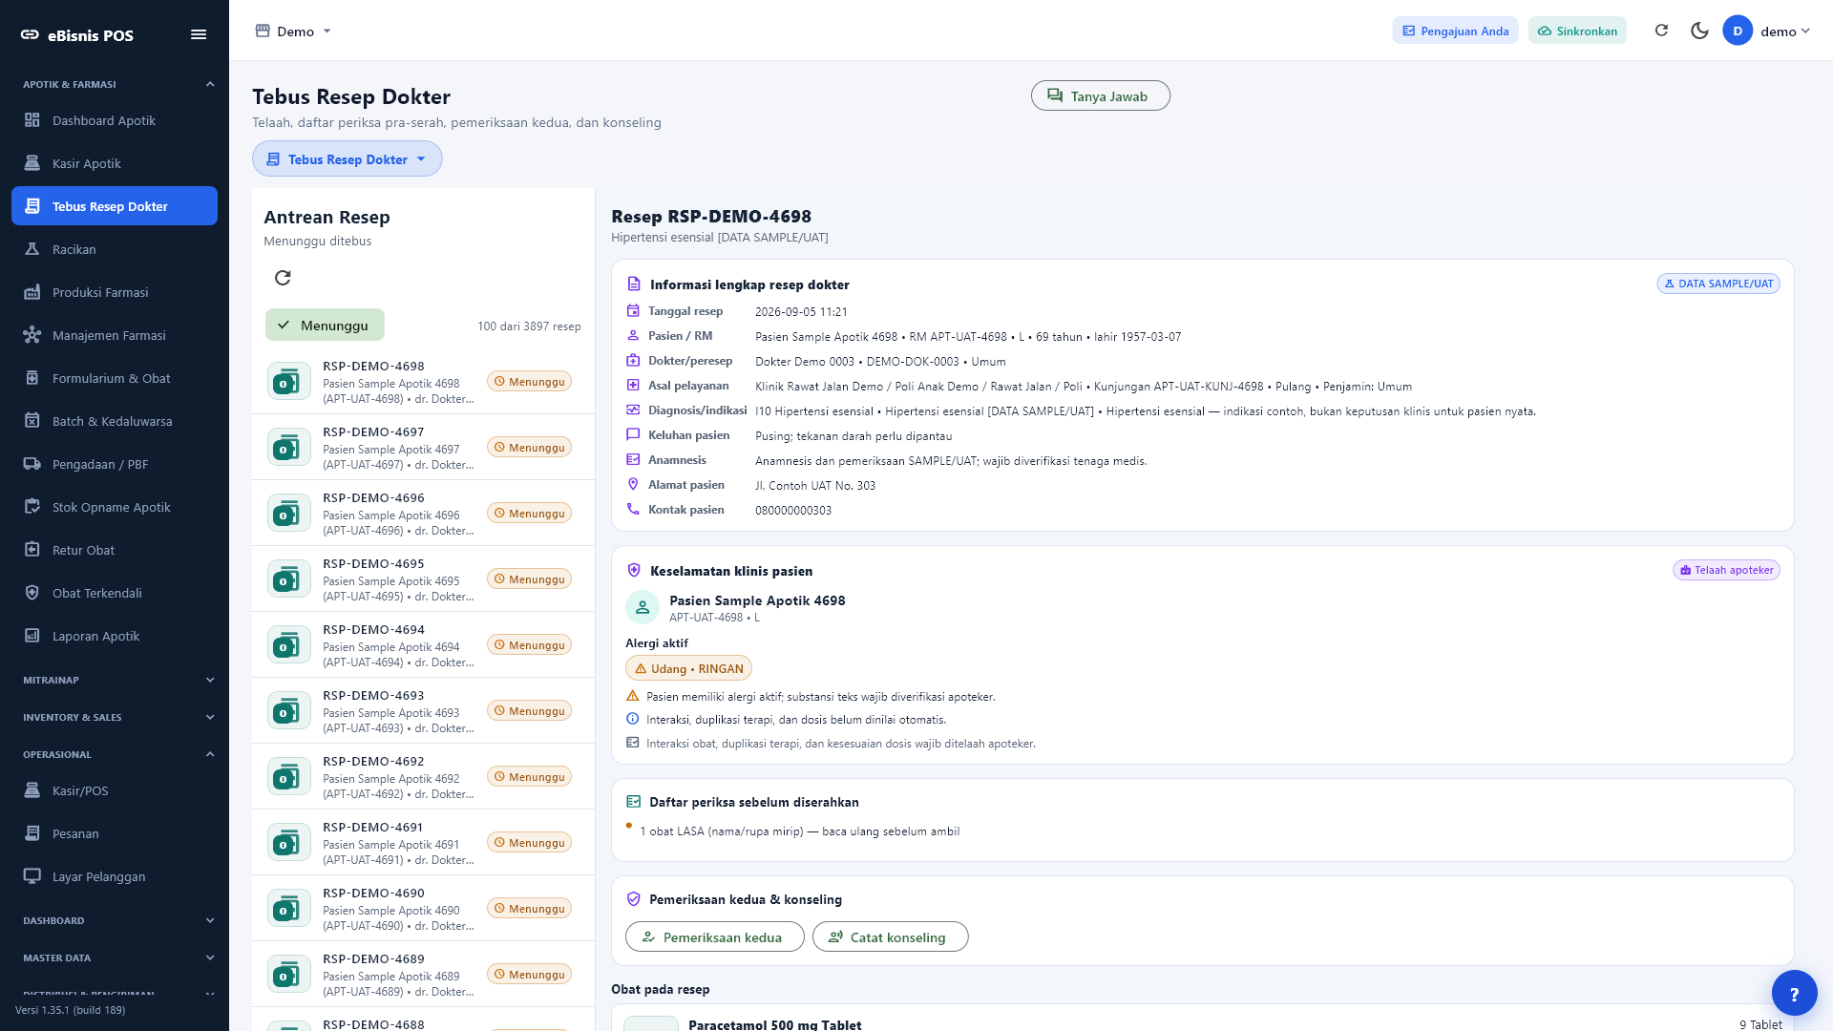
RESEP
Informasi klinis dan tebus resep dapat ditelusuri
Resep dokter dengan konteks klinis
Detail resep siap ditebus
Sumber resep, dokter, pasien, diagnosis, aturan pakai, komposisi, dan status penebusan tersedia.
UAT E2E APOTIK | 7 SEPTEMBER 2026
07
Notes:
Sampel resep memuat informasi klinis lengkap. Penebusan resep campuran diuji atomik untuk obat jadi dan racikan, lalu resep pertama tidak lagi muncul sebagai siap ditebus.
[Sources]
- evidence/screenshots-kasir/01b-kasir-resep-dokter.png
- evidence/screenshots-kasir/02a-tebus-resep-detail.png
[/Sources]

Slide 8
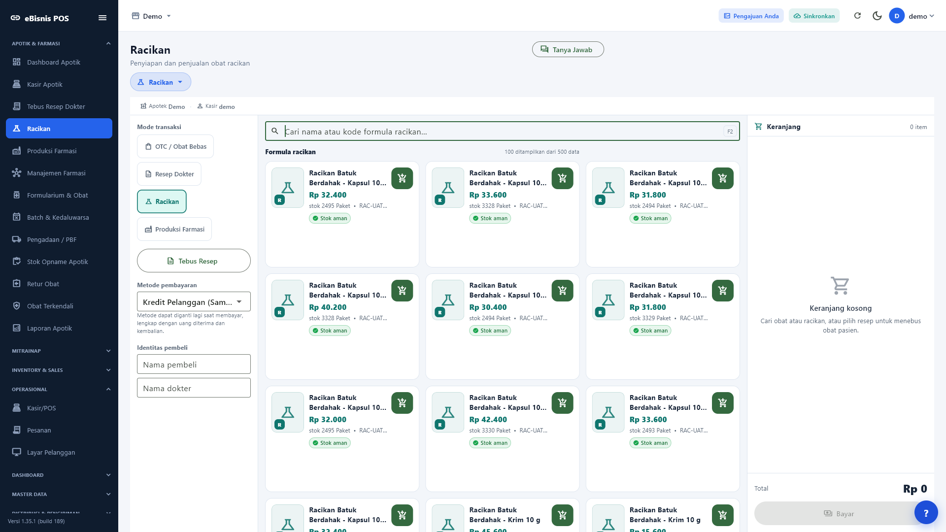
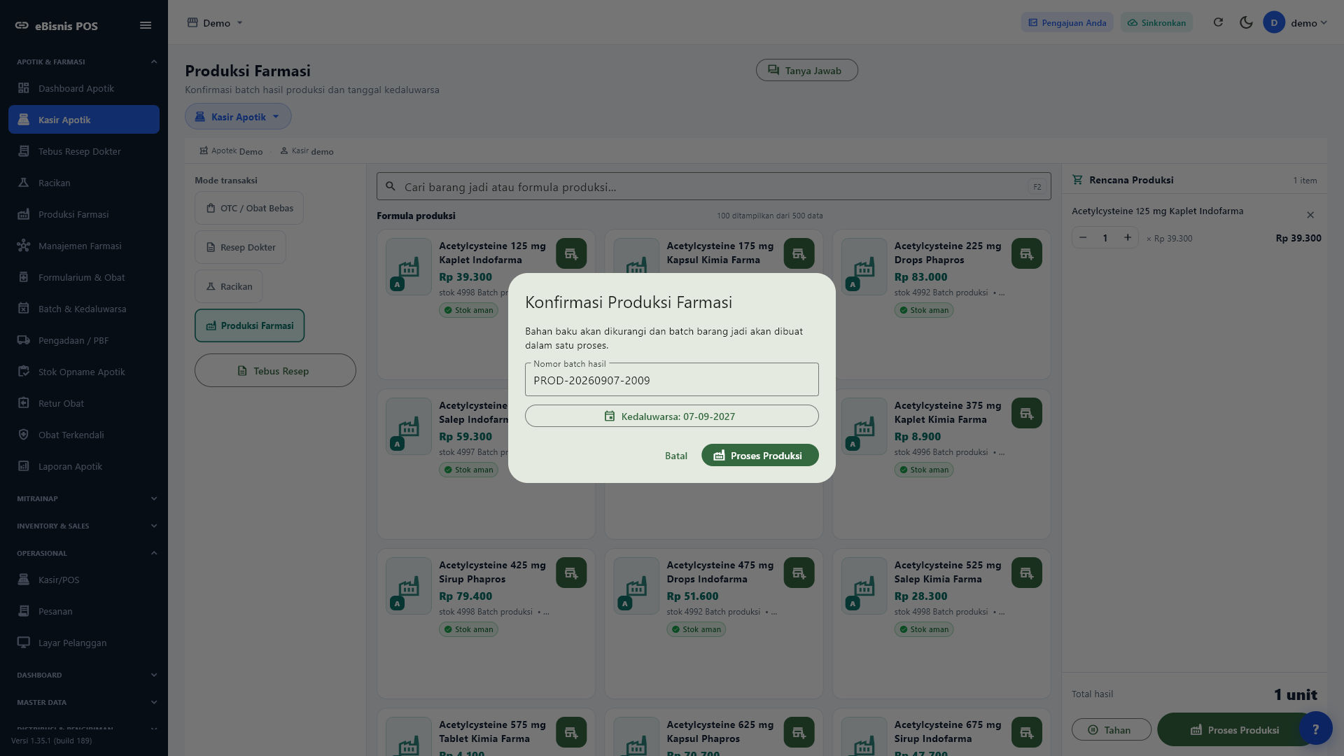
RACIKAN DAN PRODUKSI
Formula operasional dapat dipilih dan diproses
500 formula racikan operasional
Produksi mengonsumsi bahan
Bahan baku berkurang, batch produk jadi terbentuk, dan retry tidak menggandakan mutasi stok.
UAT E2E APOTIK | 7 SEPTEMBER 2026
08
Notes:
Formula racikan dan produksi masing-masing memiliki 500 data operasional. Produksi diuji sampai konsumsi bahan dan pembentukan batch produk jadi.
[Sources]
- evidence/screenshots-kasir/02-resep-racikan.png
- evidence/screenshots-kasir/02b-produksi-farmasi-konfirmasi.png
[/Sources]

Slide 9
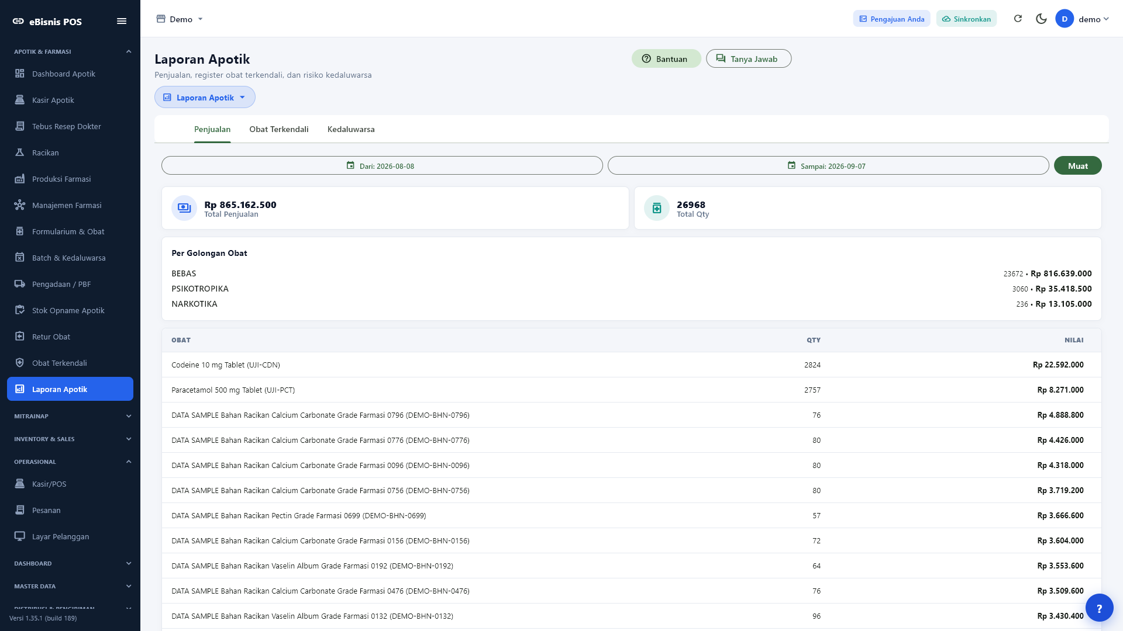
PENJUALAN
Transaksi kasir masuk laporan dan jurnal
200
baris laporan dibaca
400
jurnal penjualan terposting
400
jurnal HPP terposting
Laporan penjualan
Draf run-specific sesudah posting: 0 | Retry jurnal baru: 0
UAT E2E APOTIK | 7 SEPTEMBER 2026
09
Notes:
Laporan penjualan memuat data transaksi live. Riwayat posting run FNL0907B berisi 400 jurnal penjualan dan 400 jurnal HPP dengan draf tersisa nol.
[Sources]
- evidence/screenshots-kasir/09-laporan-penjualan.png
- evidence/results/posting-run-summary.json
[/Sources]

Slide 10
KULAKAN
Procure-to-pay tervalidasi sampai pembayaran vendor
Permintaan
pembelian
Pemesanan
pembelian
Penerimaan
BAST
Terima
tagihan
Pembayaran
vendor
100 PR
100 PO
100 BAST
100 tagihan
100 item transfer
Kontrol termin dan non-termin
PO bergantian termin dan non-termin. Status akhir transfer Terealisasi. Kandidat sisa nol. Retry jurnal baru nol.
UAT E2E APOTIK | 7 SEPTEMBER 2026
10
Notes:
Flow procurement dibuat sebagai objek editable. Prefix UAT-APT-E2E-FINAL-20260907-PROC-A digunakan untuk menelusuri 100 dokumen per tahap.
[Sources]
- evidence/results/procurement-summary.json
- evidence/results/vendor-payment-summary.json
[/Sources]

Slide 11
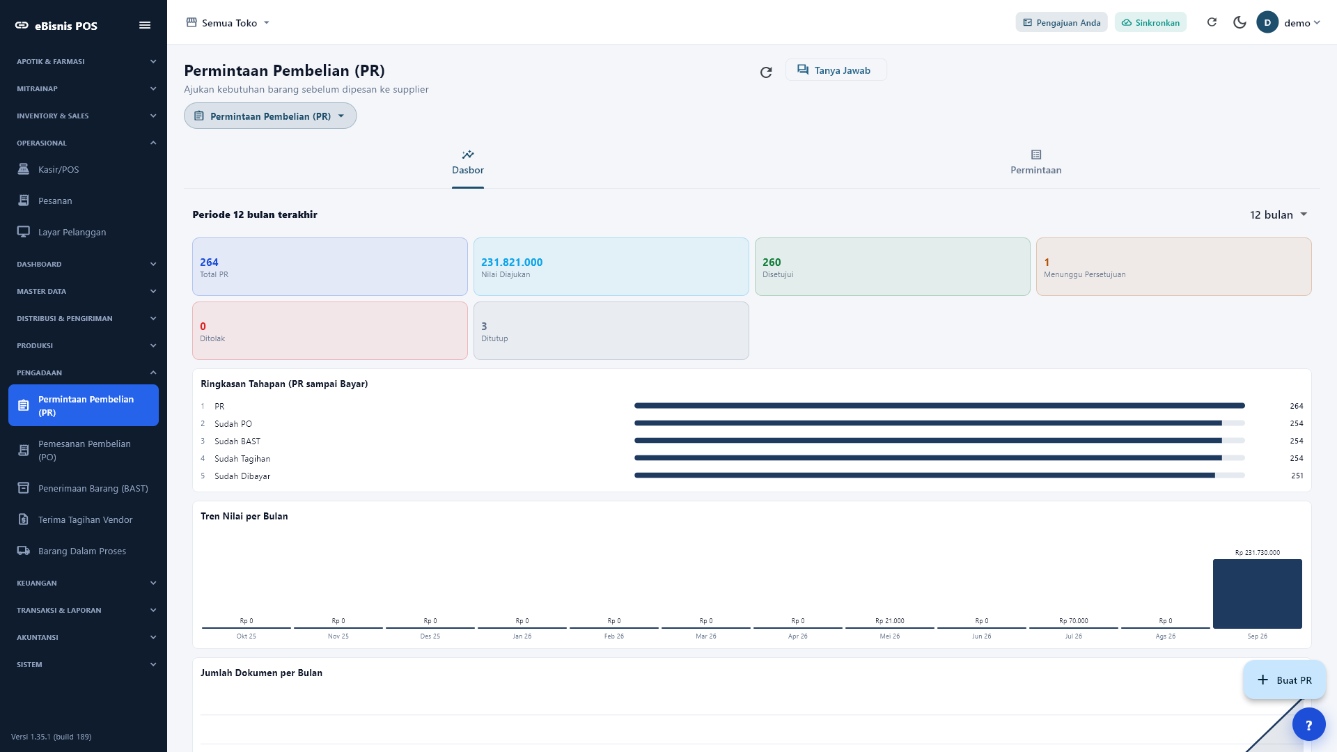
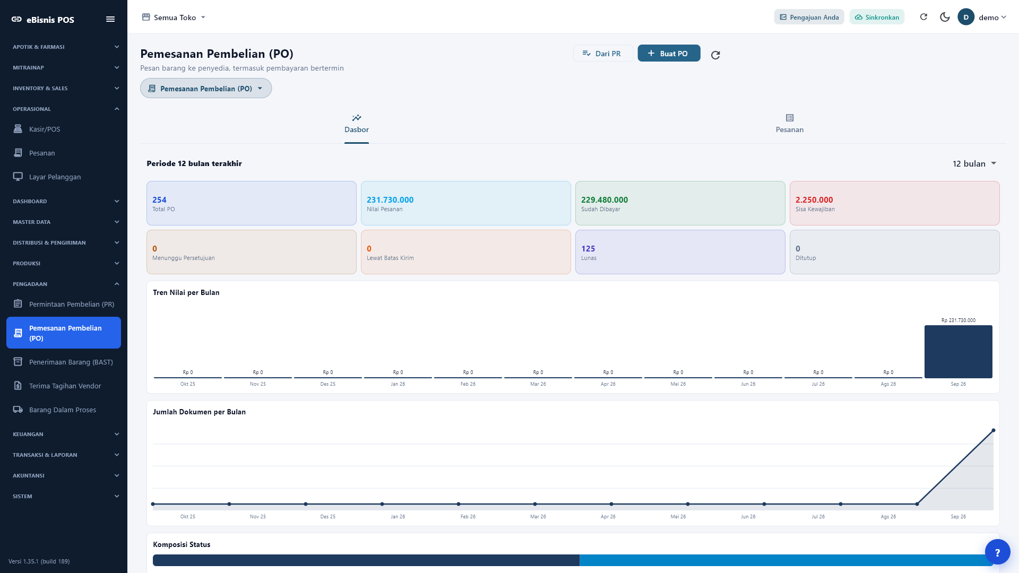
KULAKAN
PR dan PO terisi 100 data
Daftar PR
Daftar PO termin dan non-termin
Relasi PR ke PO, vendor, skema pembayaran, item, kuantitas, dan harga dapat dibaca kembali.
UAT E2E APOTIK | 7 SEPTEMBER 2026
11
Notes:
Daftar PR dan PO menampilkan 100 data UAT. PO mencakup skema termin dan non-termin untuk menguji jalur pembayaran berbeda.
[Sources]
- evidence/screenshots-pengadaan/02-pr-daftar-100.png
- evidence/screenshots-pengadaan/04-po-daftar-termin-nontermin.png
[/Sources]

Slide 12
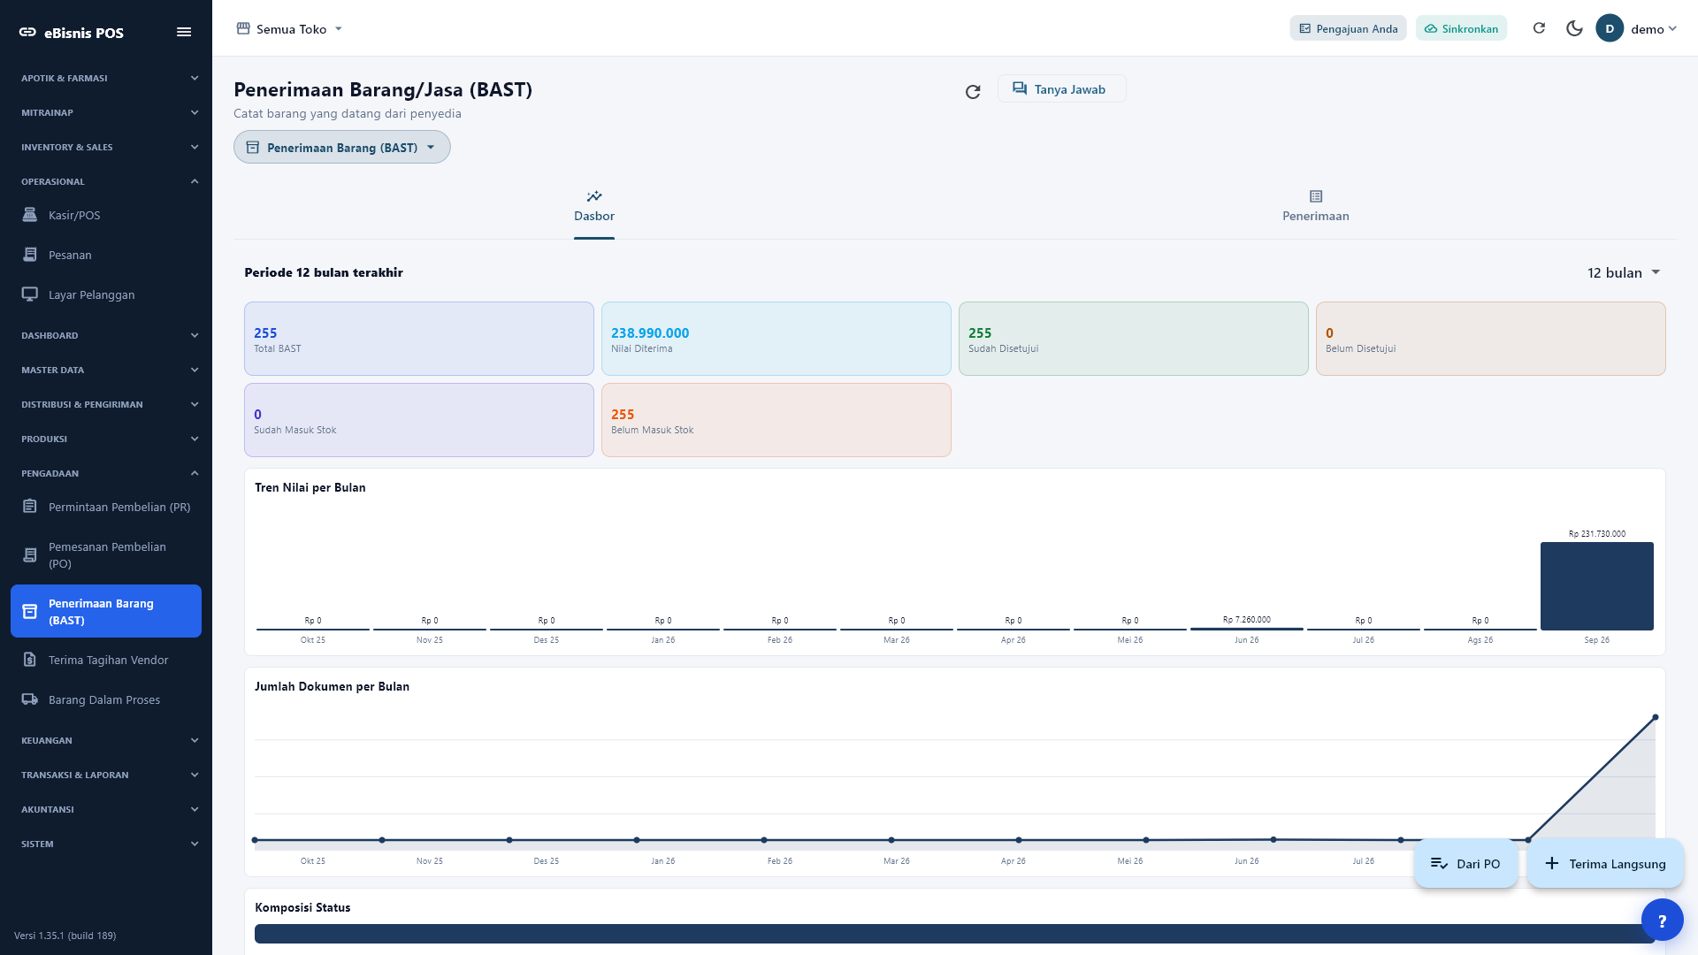
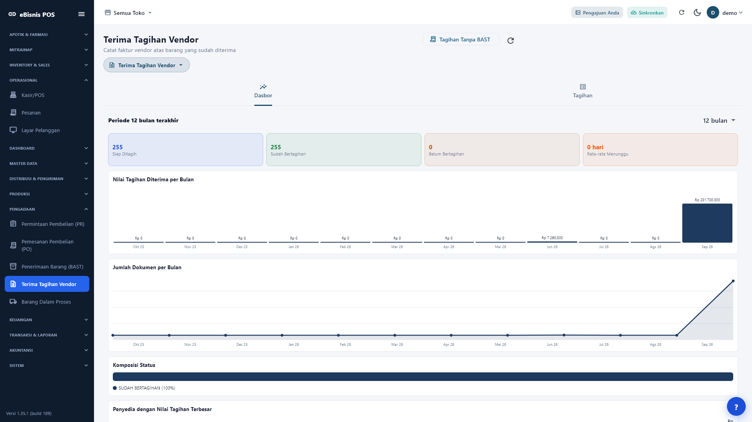
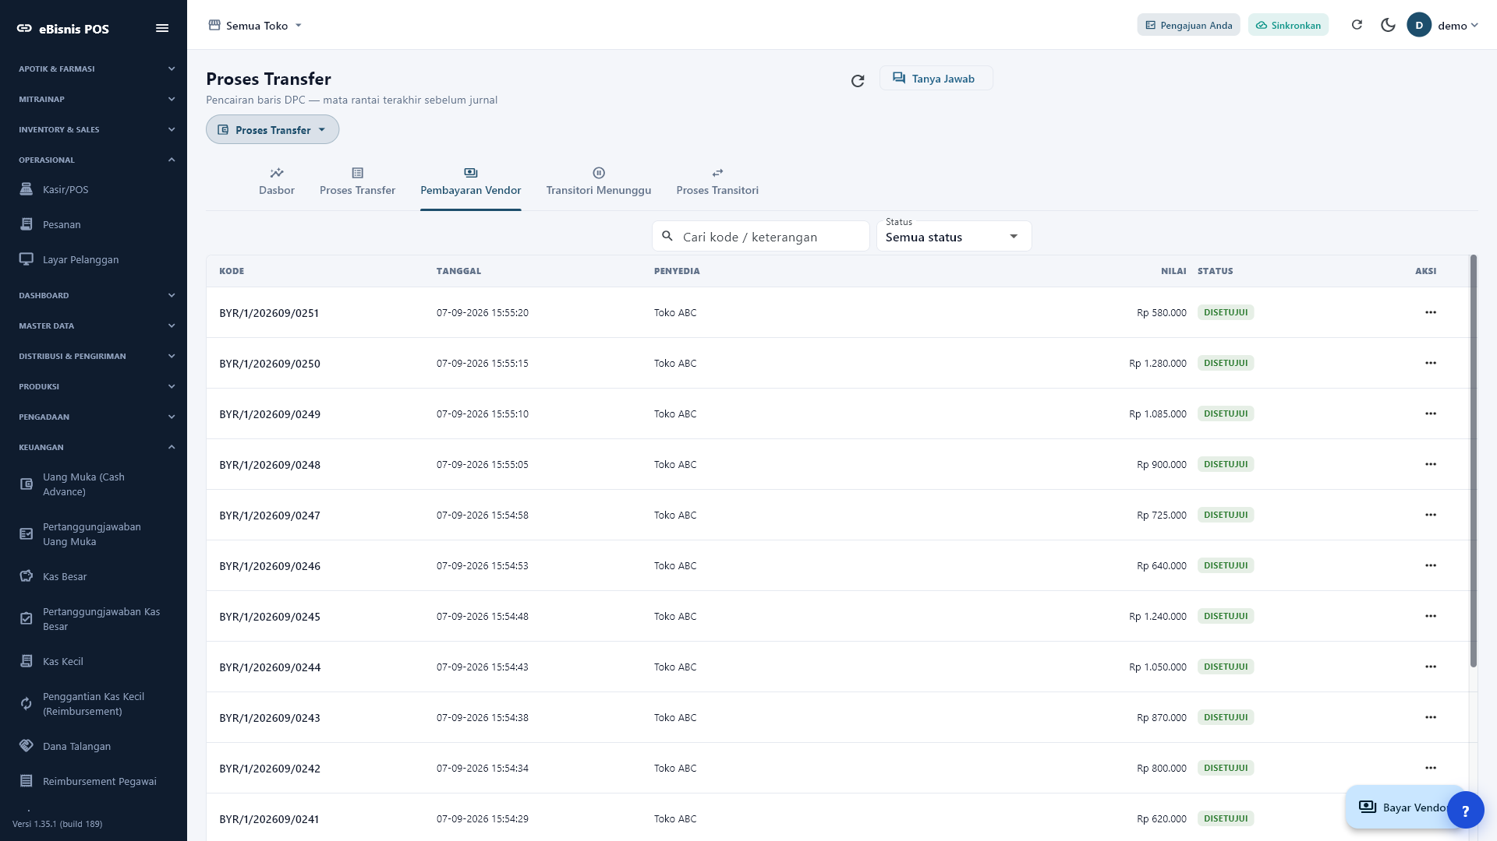
KULAKAN
Penerimaan, tagihan, dan pembayaran terhubung
100 BAST
100 tagihan
100 pembayaran
100
100
0
item transfer
jurnal pembayaran
jurnal baru saat retry
UAT E2E APOTIK | 7 SEPTEMBER 2026
12
Notes:
BAST, tagihan, dan pembayaran vendor masing-masing berisi 100 data. Proses transfer ID 19 berstatus Terealisasi dan menghasilkan 100 jurnal pembayaran.
[Sources]
- evidence/screenshots-pengadaan/07-bast-daftar-100.png
- evidence/screenshots-pengadaan/09-terima-tagihan-100.png
- evidence/screenshots-pengadaan/10-pembayaran-vendor-100.png
[/Sources]

Slide 13
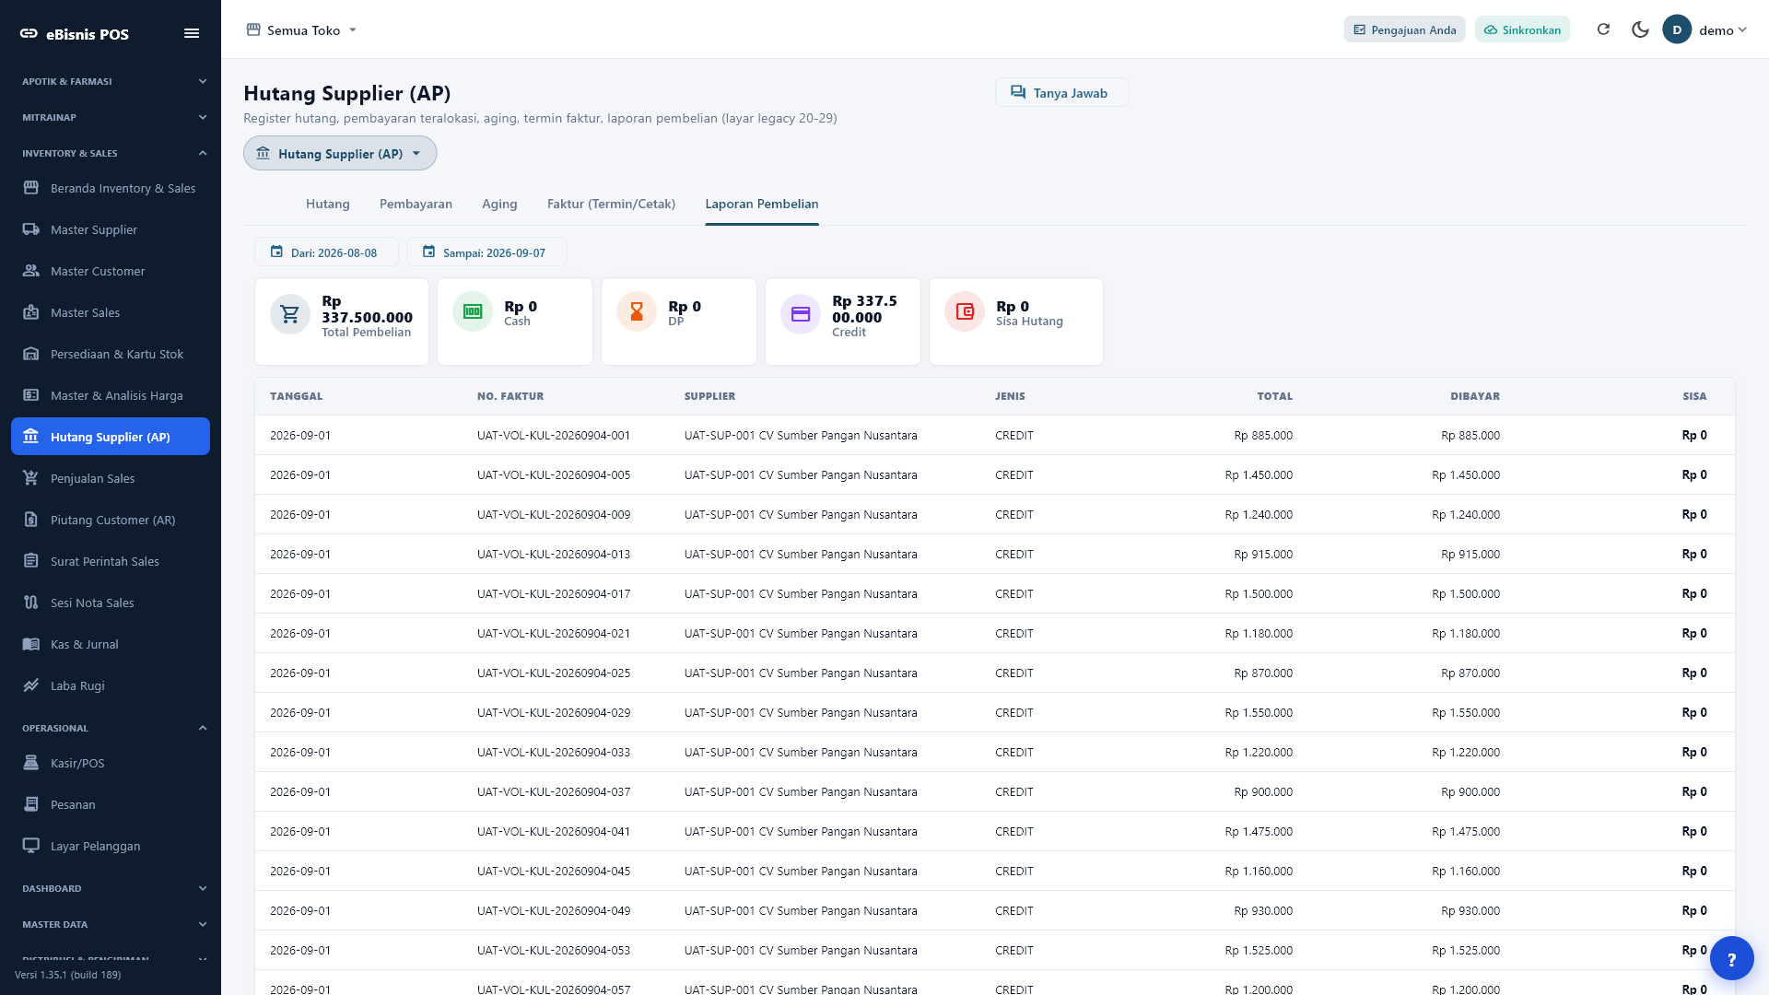
LAPORAN PEMBELIAN
Kulakan dapat direkonsiliasi melalui laporan
Permintaan Pembelian
PASS
100 dokumen
Pemesanan Pembelian
PASS
100 dokumen
Penerimaan BAST
PASS
100 dokumen
Terima Tagihan
PASS
100 dokumen
Pembayaran Vendor
PASS
100 item
Prefix UAT konsisten pada seluruh tahap
Laporan pembelian
UAT E2E APOTIK | 7 SEPTEMBER 2026
13
Notes:
Laporan pembelian digunakan untuk memastikan dokumen procurement dapat dibaca dan direkonsiliasi. Setiap tahap diverifikasi 100 data.
[Sources]
- evidence/screenshots-pengadaan/13-laporan-pembelian-100.png
- evidence/results/procurement-summary.json
[/Sources]

Slide 14
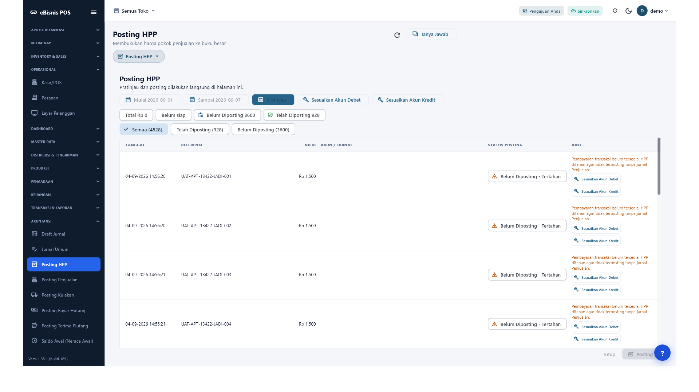

AKUNTANSI
Posting penjualan dan HPP selesai
Posting HPP
Posting penjualan
400 jurnal penjualan dan 400 jurnal HPP terposting. Draf run-specific tersisa nol.
UAT E2E APOTIK | 7 SEPTEMBER 2026
14
Notes:
Riwayat posting run FNL0907B berisi 400 jurnal penjualan dan 400 jurnal HPP. Pengulangan posting tidak membentuk jurnal baru.
[Sources]
- evidence/screenshots-akuntansi/09-posting-hpp.png
- evidence/screenshots-akuntansi/10-posting-penjualan.png
- evidence/results/posting-run-summary.json
[/Sources]

Slide 15

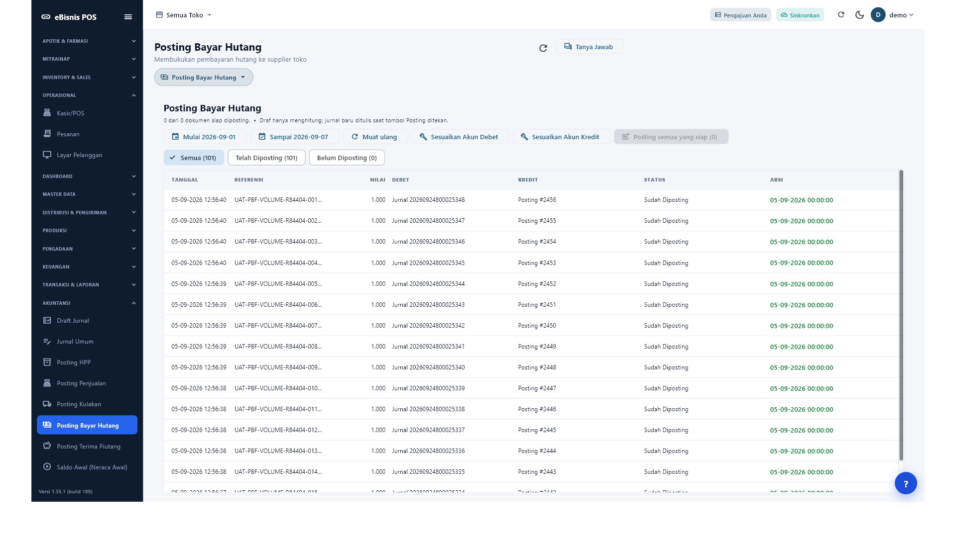
AKUNTANSI
Kulakan dan pembayaran hutang masuk jurnal
Posting kulakan dan persediaan
Posting pembayaran vendor
100 jurnal BAST dan 100 jurnal pembayaran vendor terposting. Pemetaan akun tersisa nol.
UAT E2E APOTIK | 7 SEPTEMBER 2026
15
Notes:
Penerimaan BAST membentuk 100 jurnal persediaan atau fixed asset. Pembayaran vendor membentuk 100 jurnal pada realisasi transfer. Semua telah diposting.
[Sources]
- evidence/screenshots-akuntansi/11-posting-kulakan.png
- evidence/screenshots-akuntansi/12-posting-bayar-hutang.png
- evidence/results/procurement-posting-summary.json
- evidence/results/vendor-payment-summary.json
[/Sources]

Slide 16
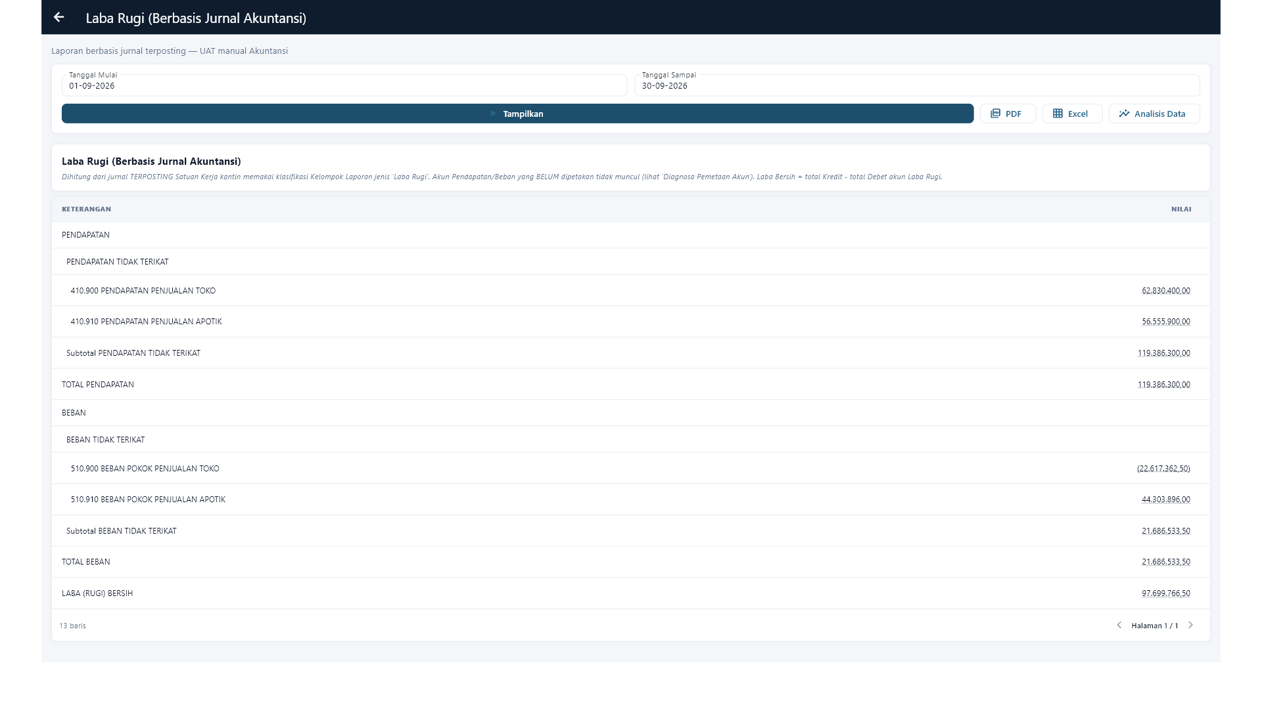


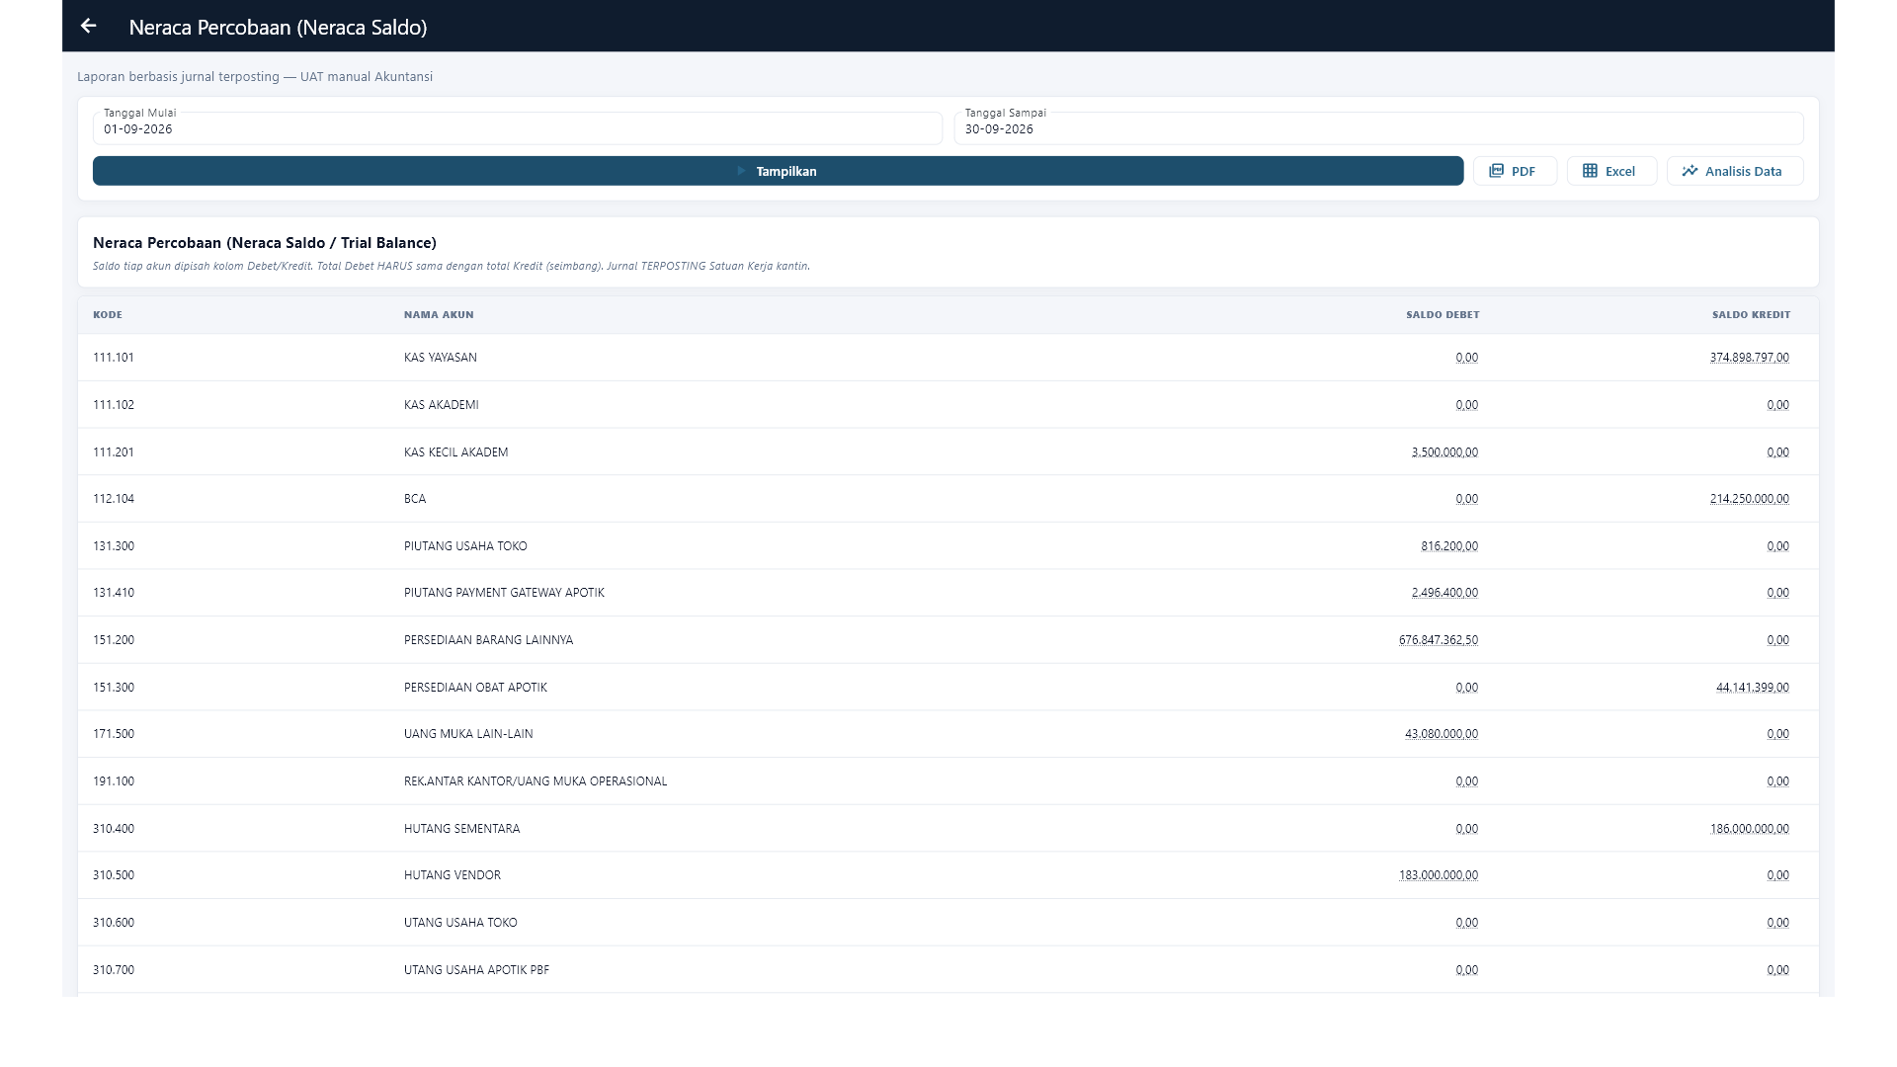
LAPORAN AKUNTANSI
Enam laporan terisi dan dapat dibuka
Laba Rugi, 13 baris
Neraca, 39 baris
Arus Kas, 30 baris
15.330
baris Jurnal Umum
100 Jurnal Umum UAT dibuat, diposting, dan diverifikasi. Retry posting menghasilkan 0 jurnal baru.
15.330
Neraca Saldo, 19 baris
baris Buku Besar
UAT E2E APOTIK | 7 SEPTEMBER 2026
16
Notes:
Laba Rugi, Neraca, Arus Kas, Jurnal Umum, Buku Besar, dan Neraca Saldo terisi. Pengujian juga membuat dan mem-posting 100 Jurnal Umum khusus UAT.
[Sources]
- evidence/results/financial-report-summary.json
- evidence/screenshots-akuntansi/24-laporan-laba-rugi.png
- evidence/screenshots-akuntansi/25-laporan-neraca.png
- evidence/screenshots-akuntansi/26-laporan-arus-kas.png
- evidence/screenshots-akuntansi/29-laporan-neraca-saldo.png
[/Sources]

Slide 17
RELEASE GATE
Bukti teknis dan dokumen telah diverifikasi
Live API UAT
kasir, procurement, posting, laporan
PASS
Flutter test
1.058 dari 1.058 PASS
PASS
Flutter analyze
0 error, 0 warning
PASS
Manual Word
116 halaman, 131 gambar
PASS
Manual PDF
116 halaman, teks dan render terbaca
PASS
Aksesibilitas DOCX
0 high, 0 medium, 0 low
PASS
Release gate: tidak ada draf run-specific, retry duplikat, atau kegagalan regresi yang memblokir publikasi hasil UAT.
UAT E2E APOTIK | 7 SEPTEMBER 2026
17
Notes:
Dokumen Word dan PDF telah dirender per halaman. Manual memuat 116 halaman dan 131 gambar. Audit aksesibilitas berakhir tanpa temuan. Full regression 1.058 pengujian lulus.
[Sources]
- LAPORAN-UAT-E2E-APOTIK-2026-09-07.md
- evidence/results/docx-accessibility-audit.json
[/Sources]

Slide 18
PENUTUPAN
Paket UAT siap dipublikasikan ke GitHub
Word
Manual lengkap dengan langkah dan screenshot
PDF
Versi distribusi 116 halaman
SIAP
SIAP
PowerPoint
Ringkasan hasil dan bukti visual
Evidence
32 screenshot dan 7 ringkasan JSON
SIAP
SIAP
Rollback publikasi dilakukan dengan revert commit dokumentasi. Re-run UAT diperlukan bila skema database, posting, pembayaran, atau kontrak API berubah.
UAT E2E APOTIK | 7 SEPTEMBER 2026
18
Notes:
Paket akhir mencakup Word, PDF, PowerPoint, screenshot, JSON hasil, flow, ERD, dan laporan Markdown. Publikasi hanya mencakup artefak UAT final dan builder yang relevan.
[Sources]
- docs/pos-apotik-emedik/uat-e2e-final-2026-09-07/
[/Sources]

